Slide 1
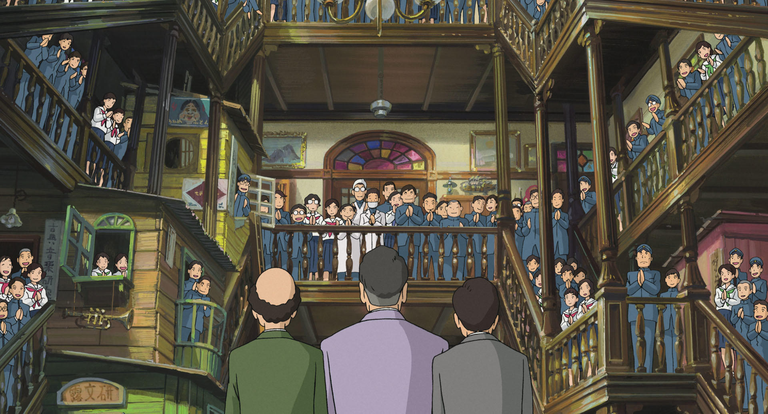
社會規範

Slide 2
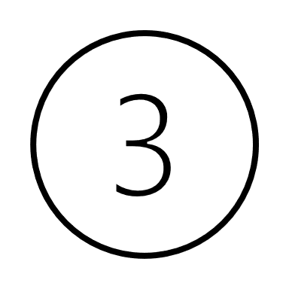
社會規範
為了使大家融洽相處，於是形成一套共同遵守的規則。
約束個人行為
讓人際關係更和諧
維持社會秩序

Slide 3
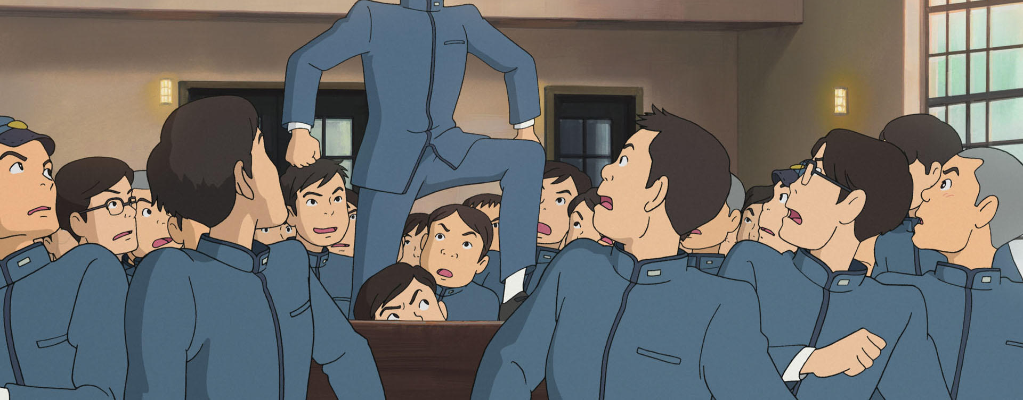
法律
最低標準
風俗
習慣
宗教
信仰
倫理
道德

Slide 4
風俗習慣
長時間生活經驗累積， 具有約定俗成的慣例。
世界各地的風俗習慣往往並不相同。

Slide 5
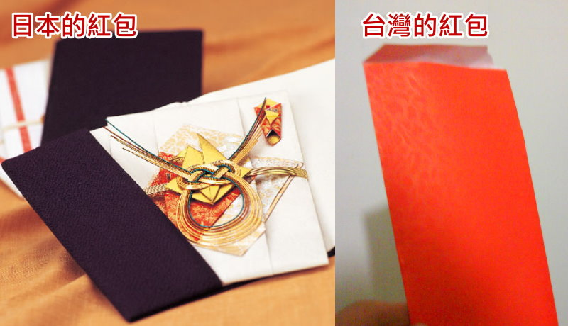
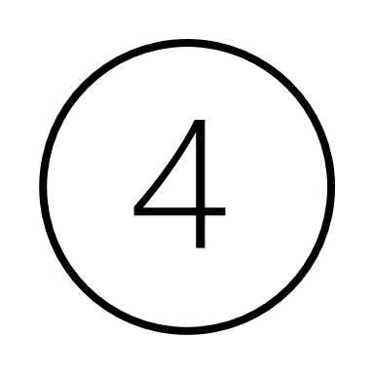
入境隨俗
社會規範
風俗習慣
宗教信仰
倫理道德
法律
不同文化背景所形成的規範也有所差異

Slide 6
宗教信仰
修身養性，行善助人
鼓勵人們面對困難
正面教育意義
安定人心

Slide 7
倫理道德
人與人之間合宜的相處方式
判斷是非的標準。

Slide 8
大家來談談－討論

Slide 9
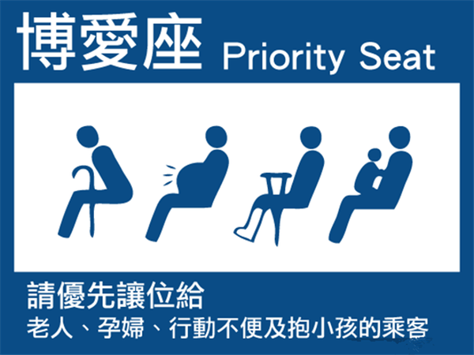
博愛座
只要有需要
就可以坐
博愛座只能右圖的人坐

Slide 10
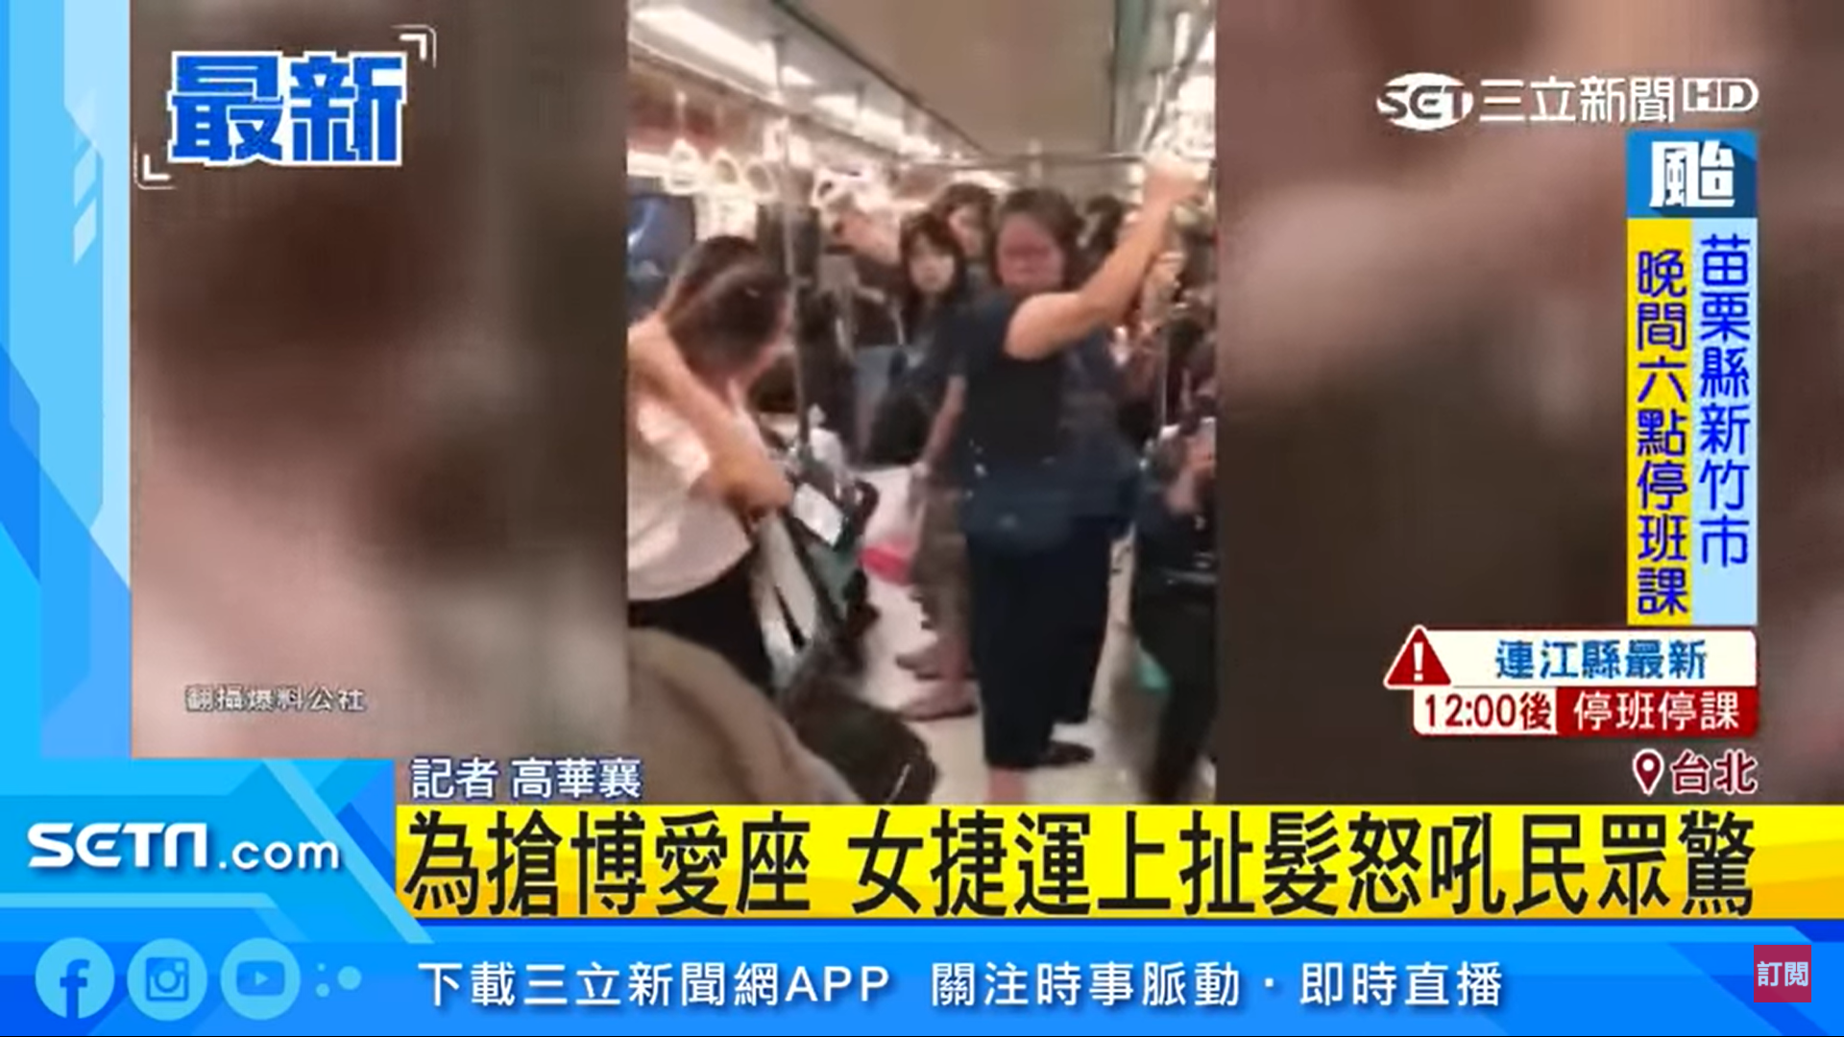
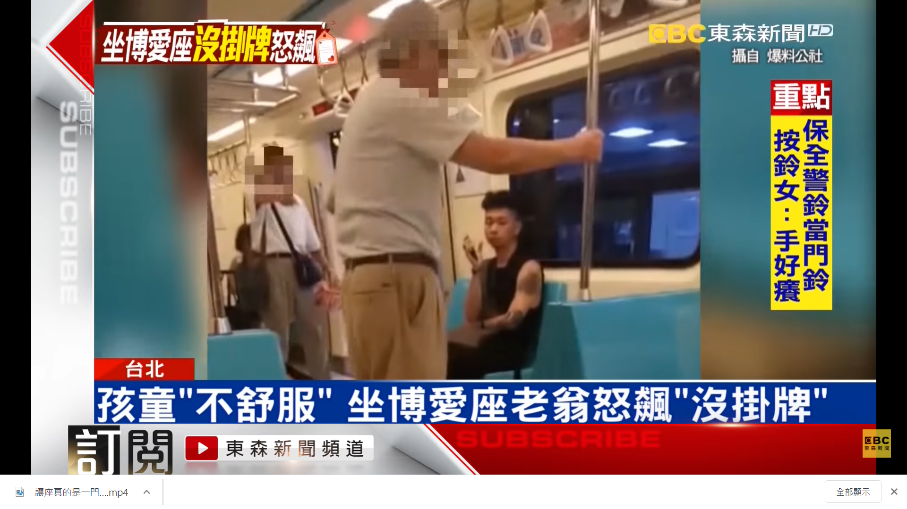

Slide 11
問題一
如果車上毫無空位，只剩博愛座
你身體不舒服，又沒有明顯表現，你要怎麼辦？

Slide 12
問題二
如果車上毫無空位，連博愛座都沒有，你身體不舒服，你身體又沒有明顯表現，你要怎麼辦？

Slide 14
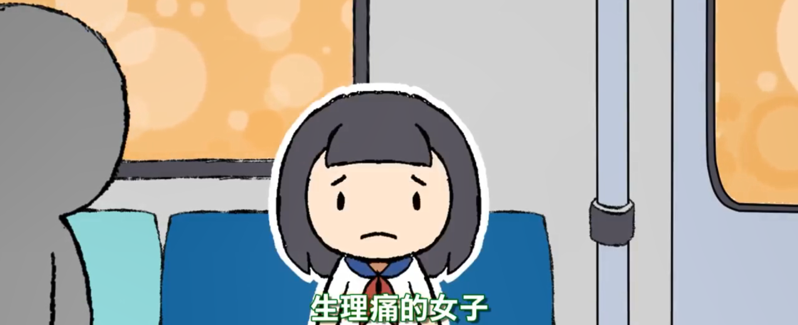
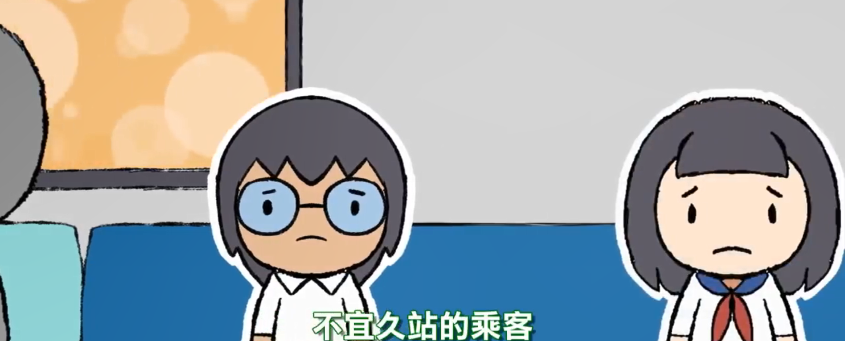

Slide 16
幫忙前，先評估自己有無能力
幫忙前，問問對方的需求
自己的身體，自己照顧
有需求時，要懂得尋求幫助

Slide 17
問題四
當搭上對號車，要到自己位置時，看到懷孕九個月的孕婦坐在你買的位置
要讓座？ 要請他起來？
為什麼？

Slide 19
為什麼大家都說要讓座給孕婦
但看完孕婦的發文後……
有人反對讓座給這名孕婦？

Slide 20
法律上
孕婦如果強求位置，那有搶取的疑慮
讓
位置主人擁有 讓或不讓的權益
位置主人
孕婦

Slide 21
道德上
道德主要用以自律，而不是打壓他人
位置主人讓座不讓座都是自己判斷， 會不會遭受道德譴責
而不是他人判斷
位置主人
孕婦

Slide 23
幫忙前，先評估自己有無能力
幫忙前，問問對方的需求
自己的身體，自己照顧
有需求時，要懂得尋求幫助

Slide 24
談談課本的輿論：
輿論：公眾意見
但許多社會問題是輿論造成的
why？？？？？？

Slide 25
對錯
不是多數決

Slide 26
大家來談談－整理

Slide 27
道德主要用以自律
而不是打壓他人

Slide 28
用錯道德
不會改進
只會悲劇

Slide 29
如果想要建議他人，可以怎麼做？

Slide 30
批評無法達成任何事
但可採取有效的建議「你可以怎麼做….」

Slide 31
但並非人人都能正確使用道德標準
當我們
面對輿論
善(建議)
不善(批評)
分辨

Slide 32
法律
最低標準，自保
自律
風俗
習慣
宗教
信仰
倫理
道德

